Slide 1
fatiando a terra
Construindo uma base para ensino e pesquisa de geofísica
Leonardo Uieda
leouieda.com

Slide 2
histórico

Slide 3
Inicio
2010

Slide 4
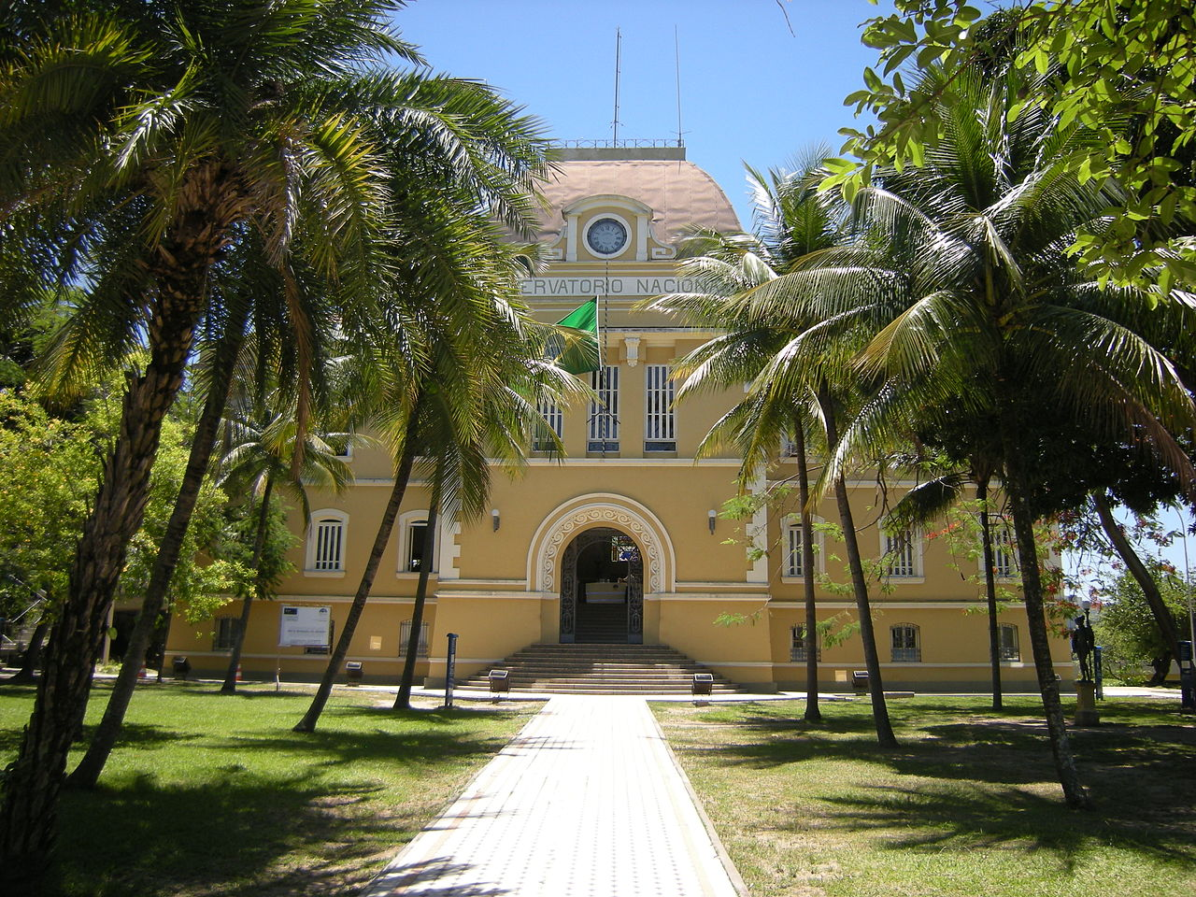
mestrado observatório nacional

